Slide 1
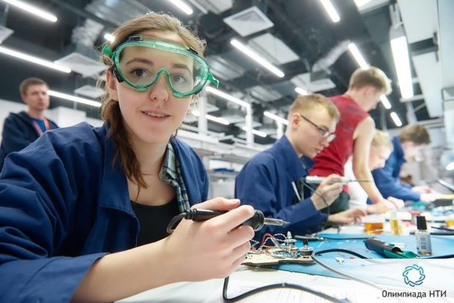
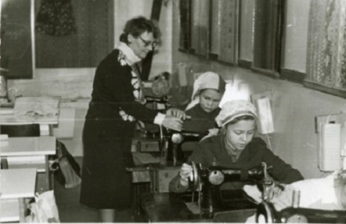
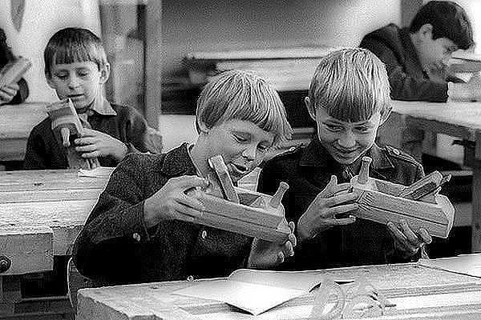
МУНИЦИПАЛЬНОЕ БЮДЖЕТНОЕ ОБЩЕОБРАЗОВАТЕЛЬНОЕ УЧРЕЖДЕНИЕ ГОРОДА НОВОСИБИРСКА ЛИЦЕЙ № 22 «НАДЕЖДА СИБИРИ» - НАДЕЖДА РОССИИ!
#уроктехнологии2035
Потеряева Л.В., директор
МБОУ «Лицей №22 «Надежда Сибири»
www.licey22.ru vk.com/clublicey22
facebook.com/groups/licey22/ instagram.com/licey22_nsk/
Notes:
Название доклада отражает суть цифровизации и смысл ОП Технология в новом содержании.
Для всей системы образования это – вызов. В своем сообщении я хочу поделиться с вами о том, как мы преодолеваем трудности, решая проблемы, отвечая на этот вызов. С ними может столкнуться каждый, кто ступит на этот путь.
Можно было рассказать об уроке Технология в новом формате, но мы считаем, что важнее рассказать не об успехах при реализации урока в новом формате, а о тех трудностях и проблемах, которые предстоит преодолеть.

Slide 2
Трудности и проблемы на пути к #уроктехнологии2035
Кадры!
Выбор содержания предмета, основания выбора (как и что выбрать?)
Построение учебного плана и расписания
Построение экосистемы
МТБ и инфраструктура: выбор, финансирование
Затраты на изменения (год работы команды)
Сопротивление изменениям, психологические барьеры
…
Notes:
Мы открыто предлагаем всем желающим воспользоваться нашим опытом, изучить его и взять то, что вам пригодится, избежав наших ошибок.
Что мы предлагаем?
Кадры: технология отбора, подготовки кадров.
Образовательная программа, которую разработали мы. Вы можете создать свое содержание, отличное от нашего, с учетом ваших потребностей. Мы также поделимся критериями отбора содержания ОП.
Есть учебные планы, сетка часов, технология построения расписания, принципы распределения нагрузки по учителям. Это напрямую у нас связано с годовым графиком и режимом работы лицея (триместры, модули).
У каждой школы есть сетевое взаимодействие, которое может быть основой для построения экосистемы урока Технология. Мы поделимся принципами этого построения. Например, СПО – урок на их базе.
Дадим советы по техническим характеристикам оборудования при его выборе (по нашей специфике).
Дорожная карта по обновлению содержания урока Технологии.
…

Slide 3
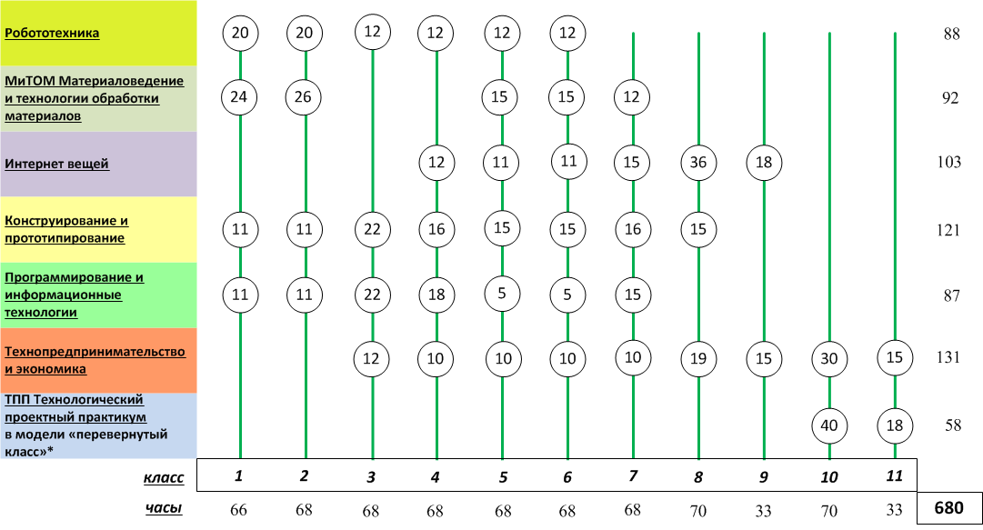
Модульная структура урока Технология МБОУ Лицей № 22 «Надежда Сибири»

Slide 4
Мультимодульная структура урока технология

Slide 5
Модульное построение учебной программы предмета технология инициирует формирование технологической экосистемы и кластеров по модулям
Профили ОНТИ
Дальнее окружение
Сетевые дистанционные ресурсы «Артек»
«Сириус»
Ближнее окружение
Университеты (НГУ, СГУПС, НГТУ НГПУ, Сельхозакадемия, НГУЭУ, НГУАДИ)
Колледжи (авиаколледж,
химико-технолог. , медицинский)
СУНЦ НГУ, НИИ
Центр детского творчества
Учреждения доп. образования Предприятия и заводы
Технопарк
Родители-наставники-эксперты
Инфраструктура лицея
Кружки технического творчества
Проектный офис
Центр предпринимательства
ЛИОМ
Специализированные кабинеты
АРТОРИУМ
ROBOTICS
7
8
11
CUBORO
Робототехника
3 D моделирование
Прототипирование
Беспилотные системы
SoftSkills
Мультимедийная журналистика
Умный город /интернет вещей
Лабораторный химанализ
Электроника
Сетевое и системное администрирование
Ландшафтный дизайн
Сити-фермерство
Лазерные технологии
Автономные транспортные системы
BigDate
Социальные и образовательные проекты
Инженерные биосистемы
Лаборатории активной биологии
Нейротехнологии
Экспериментальная инженерия
Экспериментальная биология
Программирование
Олимпиадная математика
Архитектура и дизайн
Программирование Dobot
Э к о с и с т е м а
6
8
5
6
8
13
20
3
4
5
6
8
9
10
11
14
16
12
25
13
22
5
11
14
9
19
24
9
13
18
3
4
5
7
10
15
3
8
10
23
11
9
12
13
2
8
10
20
11
12
13
1
2
8
10
11
13
21
2
6
7
8
12
17
6
10
11
13
12
21
22
23
1
2
3
4
5
7
8
10
11
14
12
13
9
12
13
19
22
3
4
12
25
10
15
20
26
1
5
21
Технология
HardSkills
Робототехника, Интернет вещей, Конструирование и прототипирование
DigitalSkills
Программирование и ИТ
SoftSkills
Экономика и Технопредпринимательство, ТПП (Технологический проектный практикум)
Инвариант
Вариант

